Slide 1









Prova competencial 3^{r} trimestre
Nom i cognoms
Data
Activitat 1
Llegeix aquesta situació i contesta. (2 punts)
«En la classe de 2º B han fet una enquesta sobre les fruites que més desitjen. Han preguntat a 11 alumnes i aquests són els resultats.»
a) Selecciona dues preguntes que es poden respondre amb el gràfic.
¿Quina fruita té més èxit?
b) ¿Quantes fruites mengen dues persones?
c) ¿Quants alumnes mengen plàtan?
d) ¿Quina és la fruita que menys volen?
b) Contesta a les dues preguntes que has seleccionat.
Prova trimestral. 2º Educació Primària. Pàgina 1.

Slide 2






Prova competencial 3^{r} trimestre
Nom i cognoms
Data
Activitat 2
Inventa un problema que es pugui resoldre amb les dades del gràfic. (2 punts)
a) Problema.
b) Solució.
Prova trimestral. 2º Educació Primària. Pàgina 2.

Slide 3
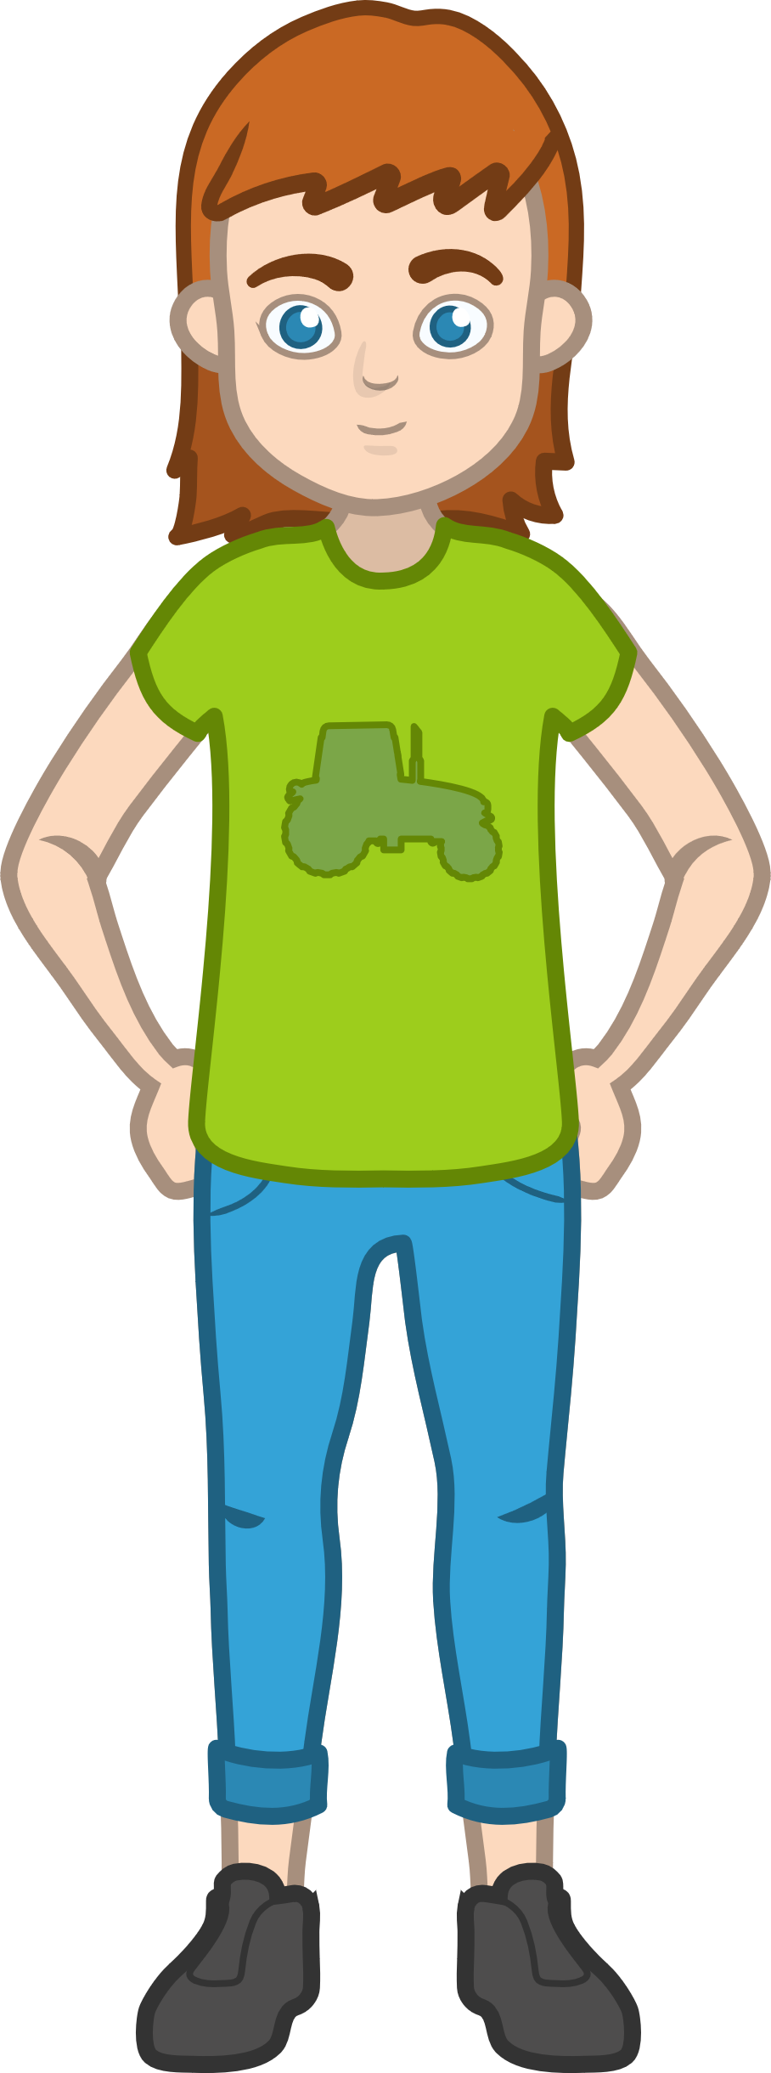

Activitat 3
Prova competencial 3^{r} trimestre
Nom i cognoms
Data
Llegeix aquesta situació i contesta. (3 punts)
«Cada matí Paloma sempre fa el mateix recorregut des del dormitori fins la cuina, passant pel bany.»
Cuina
Dormitori
Bany
Completa el següent text, cada fletxa representa un pas.
Paloma comença fent …………….… passos a la dreta , després
fa 2 passos cap al ………………. i arriba al bany.
Quan surt del bany, fa 2 passos més a la ...........… i recorre
…………..… passos cap …………..…..per arribar a la cuina.
Prova trimestral. 2º Educació Primària. Pàgina 3.

Slide 4

Activitat 3
Prova competencial 3^{r} trimestre
Nom i cognoms
Data
b) Dibuixa el recorregut que fa el seu germà Issam si des del seu dormitori primer va a la cuina i després al bany. (cada fletxa és un pas)
Cuina
Dormitori
Bany
c) Escriu el recorregut que realitza Issam.
Issam inicia el recorregut …
Prova trimestral. 2º Educació Primària. Pàgina 4.

Slide 5
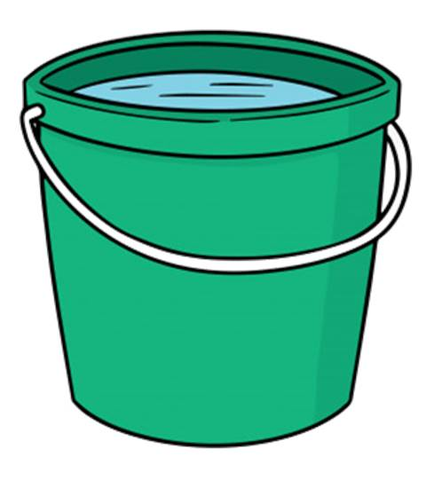

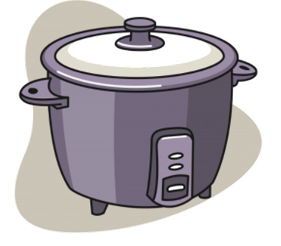

Prova competencial 3^{r} trimestre
Nom i cognoms
Data
Activitat 4
Contesta a les preguntes. (3 punts)
a) ¿Quin recipient utilitzaries per calcular aproximadament 1 litre d´aigua?
Cubell
Termo
Tassa
Olla
b) Completa aquestes oracions amb les paraules més o menys.
En el cubell i l´olla cap ……………… d´un litre d´aigua.
En la tassa cap …………….…….. d´un litre d´aigua.
Prova trimestral. 2º Educació Primària. Pàgina 5
.

Slide 6



Prova competencial 3^{r} trimestre
Nom i cognoms
Data
Activitat 4
c) Observa i dedueix. Karla beu 4 tasses d´aigua tots els dies i Blai en beu 8 al dia.
¿Quants litres d´aigua beu cadascú al dia?
1 L
Prova trimestral. 2º Educació Primària. Pàgina 6.

